Slide 1

PROYECTO FINAL
Francisco lata 8-940-1000

Slide 2
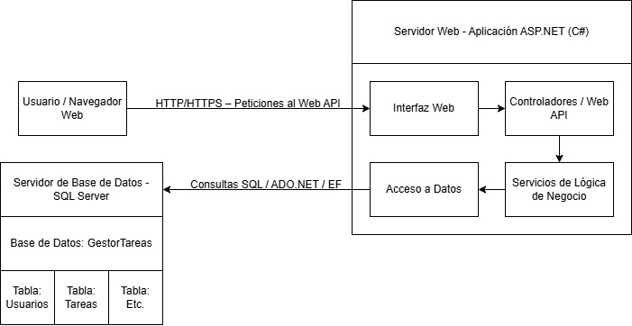
DIAGRAMA original

Slide 3
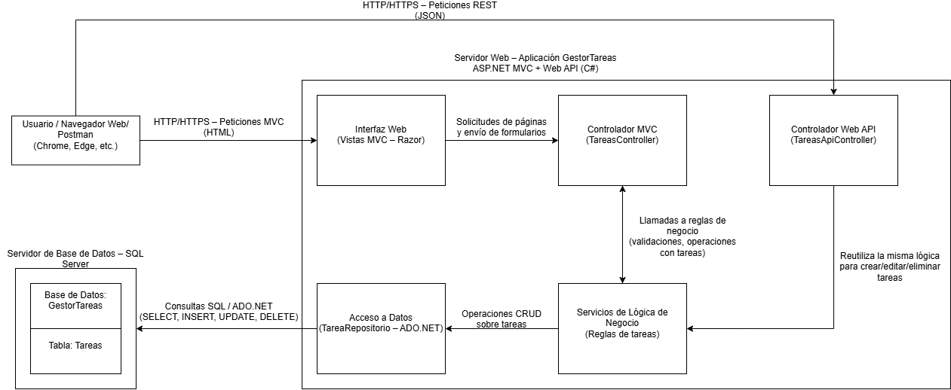
Diagrama final

Slide 4
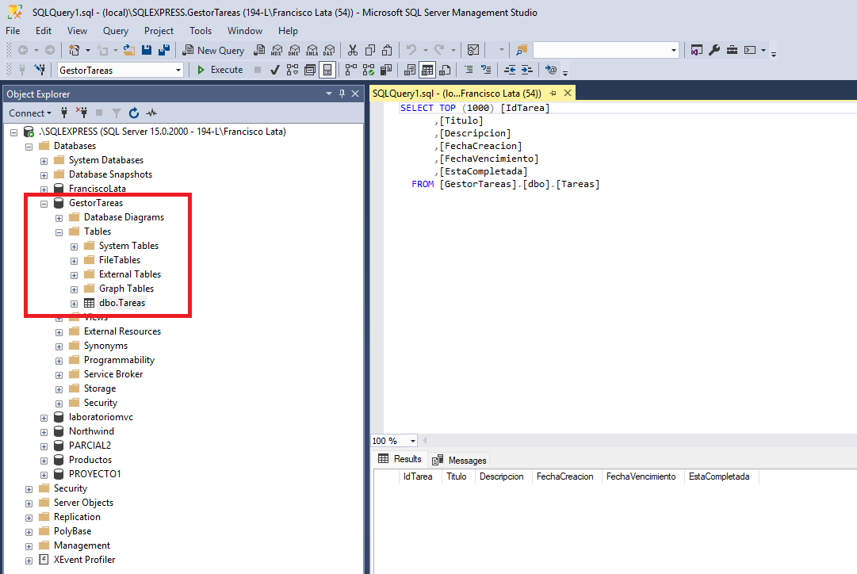
Base de datos y tabla

Slide 5
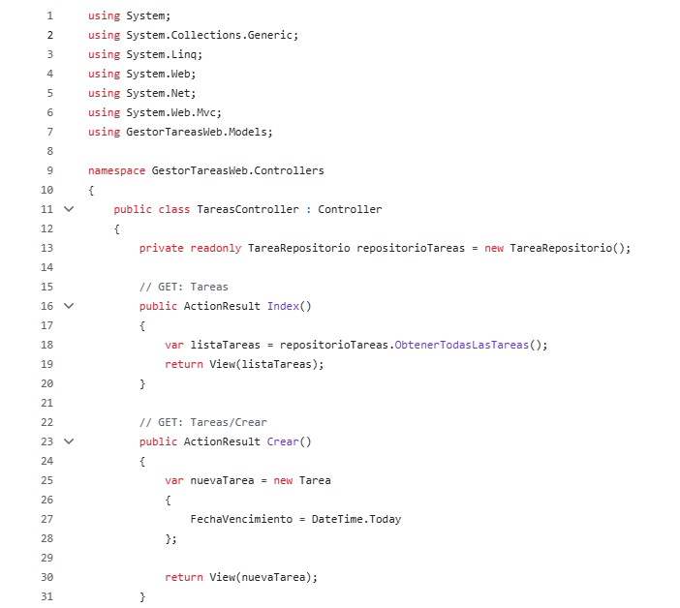
Controllers - tareascontroller

Slide 6
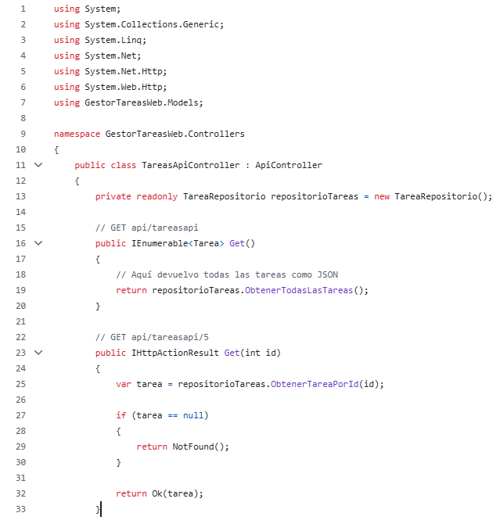
Controller - tareasapicontroller

Slide 7
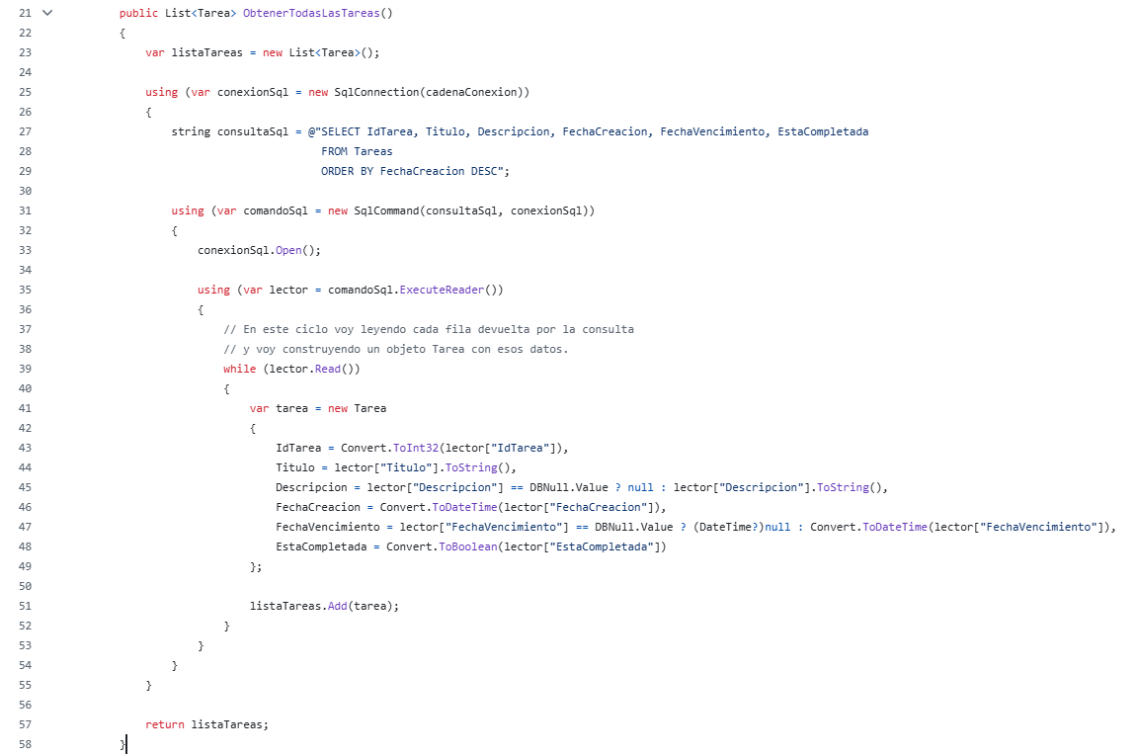
MODEL - TAREAREPOSITORIO

Slide 8
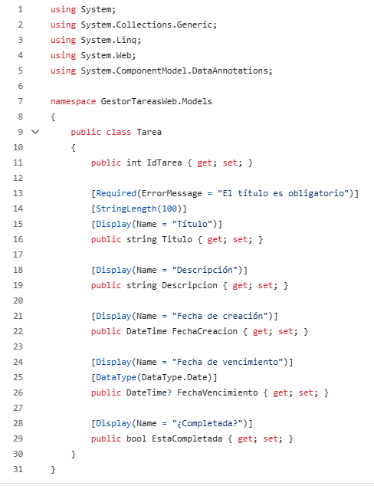
Model - tarea

Slide 9
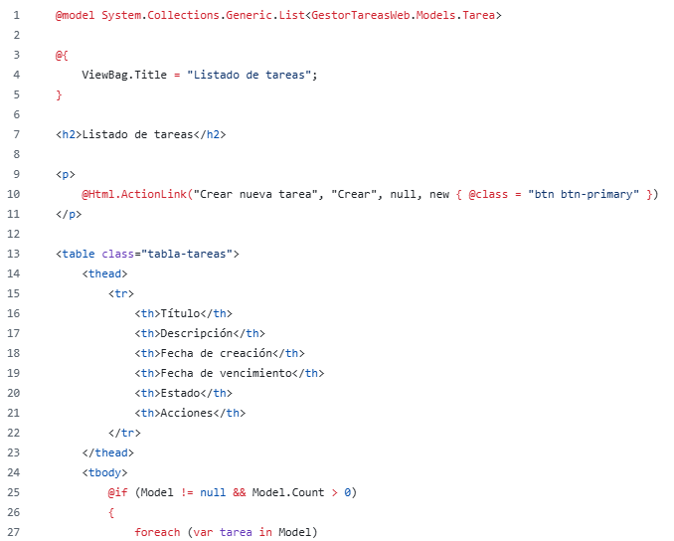
View - index

